Slide 1
Gratis Ronde
Zo krijg je alvast een idee hoe een pubquiz van Kwis Misters eruitziet!

Slide 2
Speluitleg
Je krijgt 10 vragen die zo uit een van onze quizzen zouden kunnen komen.
Denk aan:
Kennisvragen
Afbeeldingen
Geluidsfragmenten
Videofragmenten
Aan het einde van de quiz vind je de juiste antwoorden.

Slide 3
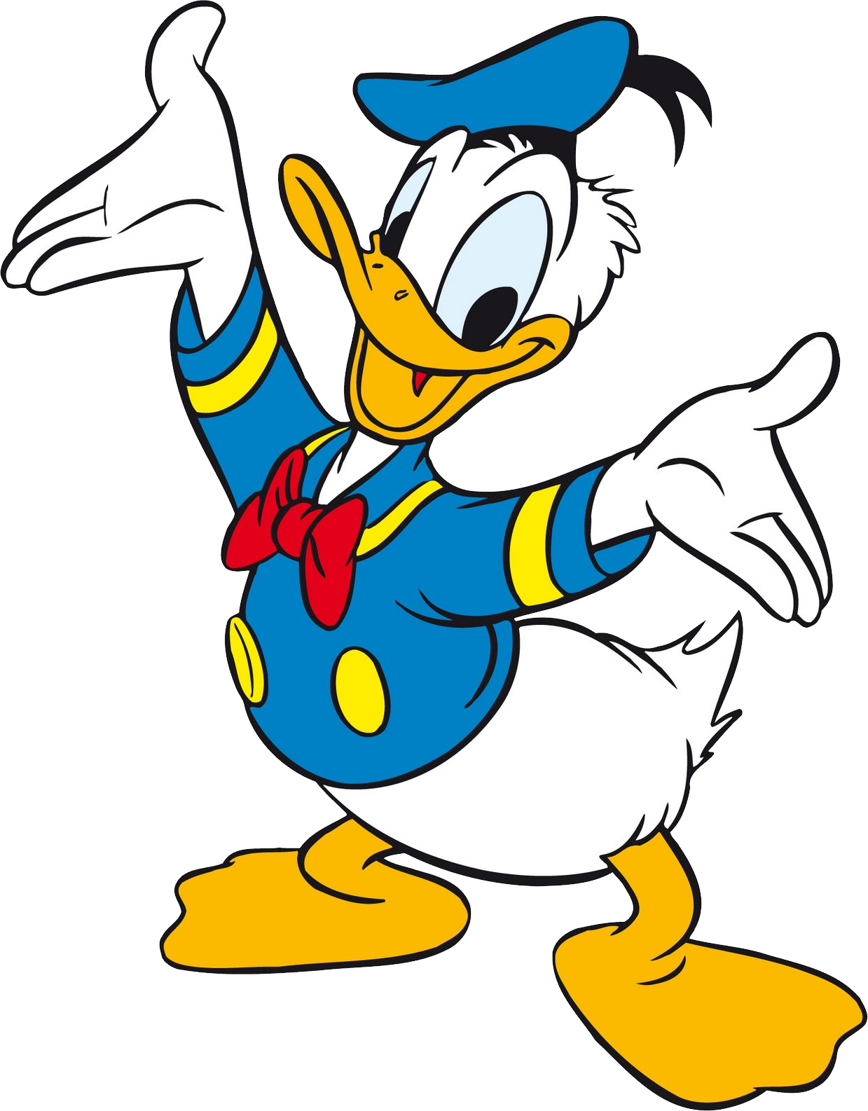
Vraag 1
Hoe wordt een mannetjeseend genoemd?

Slide 4
Vraag 2
Van welk land is dit de vlag?

Slide 5
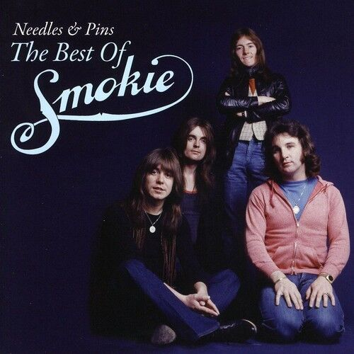
Vraag 3
HIER NOG LOGO
Naast wie woonde Smokie maar liefst 24 jaar, volgens hun bekendste hit?

Slide 6
Vraag 4
HIER NOG LOGO
Tijdens de Tweede Wereldoorlog werden gevangen in concentratiekampen gedwongen merktekens op hun kleding te dragen. Welke groep mensen kreeg dit embleem opgespeld?

Slide 7
Vraag 5
HIER NOG LOGO
Bekijk eerst het filmfragment. Daarna volgt de vraag.

Slide 8
Vraag 5

Slide 9
Vraag 5
HIER NOG LOGO
Welke acteur verzorgde de stem van Shrek?

Slide 10
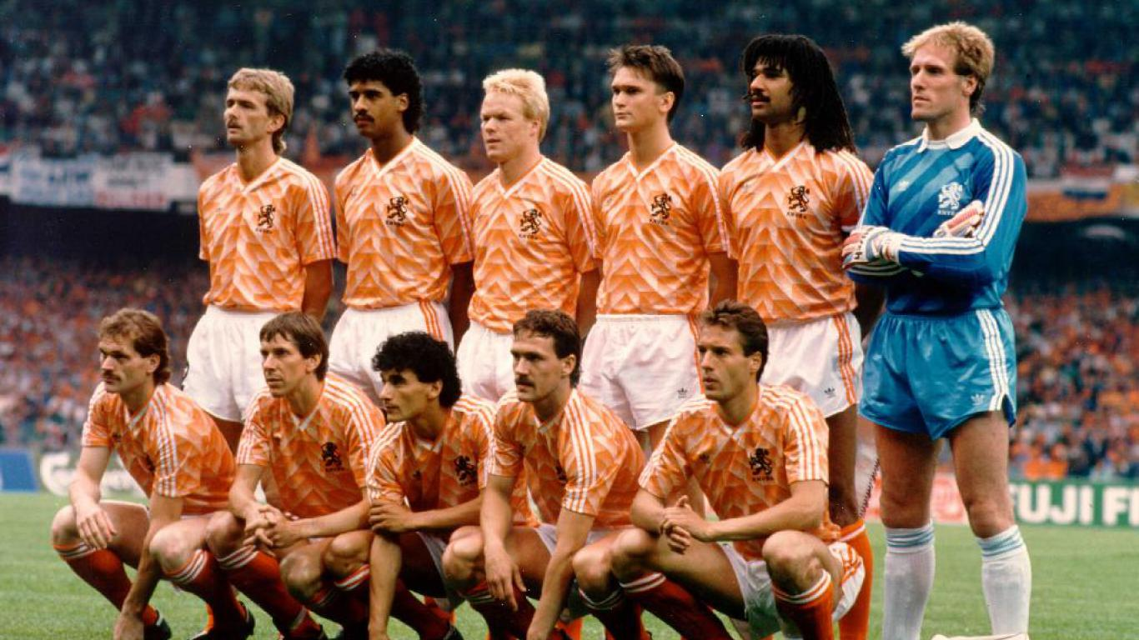
Vraag 6
HIER NOG LOGO
In het Nederlands elftal hebben maar liefst 19 duo’s van broers gespeeld. Ook waren er 10 internationals wiens zoon in Oranje speelde.
Er is maar 1 familie van wie de vader én zijn twee zoons international waren.
Welke familie is dit?

Slide 11
Vraag 7
HIER NOG LOGO
Welk cosmeticamerk voert deze slogan?
Because you’re worth it / Omdat je het waard bent

Slide 12
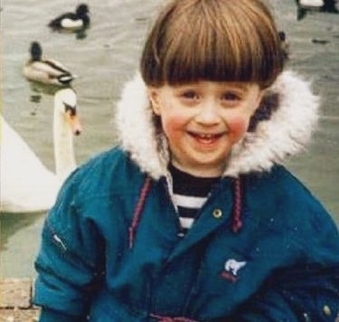
Vraag 8
HIER NOG LOGO
Wie zie je hier in zijn jonge jaren?

Slide 13
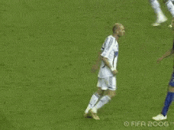
Vraag 9
HIER NOG LOGO
Wat krijg je in de kroeg als je een kopstoot bestelt?

Slide 14
Vraag 10
HIER NOG LOGO
Je hoort een intro.
Noem de titel en de artiest.

Slide 15
Antwoorden

Slide 16
Vraag 1
HIER NOG LOGO
Hoe wordt een mannetjeseend genoemd?
Woerd

Slide 17
Vraag 2
HIER NOG LOGO
Van welk land is dit de vlag?
Mozambique

Slide 18
Vraag 3
HIER NOG LOGO
Naast wie woonde Smokie maar liefst 24 jaar, volgens hun bekendste hit?
Alice

Slide 19
Vraag 4
HIER NOG LOGO
Tijdens de Tweede Wereldoorlog werden gevangen in concentratiekampen gedwongen merktekens op hun kleding te dragen. Welke groep mensen kreeg dit embleem opgespeld?
Homoseksuelen

Slide 20
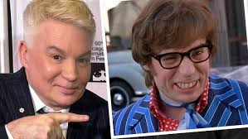
Vraag 5
HIER NOG LOGO
Welke acteur verzorgde de stem van Shrek?
Mike Myers

Slide 21
Vraag 6
HIER NOG LOGO
In het Nederlands elftal hebben maar liefst 19 sets van broers gespeeld. Ook waren er 10 internationals wiens zoon in oranje speelde.
Er is maar 1 familie voor wie beide geldt.
Welke familie is dit?
Koeman
(Martin, Ronald en Erwin)

Slide 22
Vraag 7
HIER NOG LOGO
Welk cosmeticamerk voert deze slogan?
Because you’re worth it / Omdat je het waard bent
L’Oréal

Slide 23
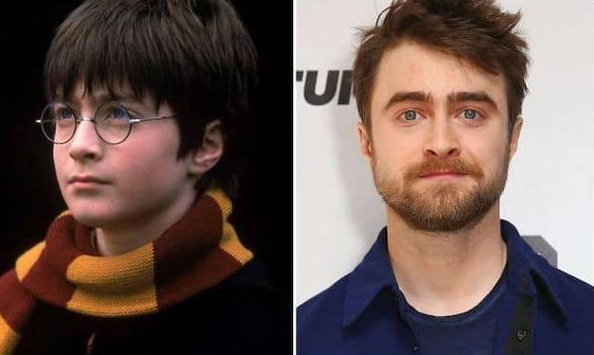
Vraag 8
Daniel Ratcliffe
HIER NOG LOGO
Wie zie je hier in zijn jonge jaren?

Slide 24
Vraag 9
HIER NOG LOGO
Wat krijg je in de kroeg als je daar een kopstoot bestelt?
Een biertje en een jonge jenever

Slide 25
Vraag 10
HIER NOG LOGO
Je hoort een intro.
Noem de titel en de artiest.
TEXAS HOLD’EM - Beyoncé

Slide 26
Geïnteresseerd geraakt?
Klik op ons logo voor het actuele aanbod:
kwismisters.nl

